Slide 1


Iniciativa da FIESC – Federação das Indústrias do Estado de Santa Catarina
Serviço Nacional de Aprendizagem Industrial de Santa Catarina

Slide 2
React - Módulo 04
HTML e CSS
Lucas Naspolini
lucas.naspolini@edu.sc.senai.br

Slide 3

Aula 08
Atividade Final HTML + CSS

Slide 4

Avaliação III
?????????

Slide 5
Avaliação Final
A avaliação final do módulo de HTML e CSS, é uma avaliação prática, ou seja, os alunos terão o tempo de aula completo para desenvolver uma aplicação front-end (parte visual).
É permitido consultar o Classroom, documentação, tutoriais e materiais extras.

Slide 6


OPÇÕES DE ENTREGA
Portfólio Pessoal Landing Page

Slide 7


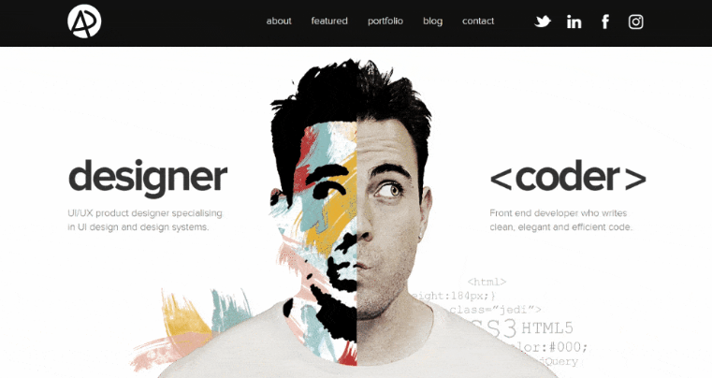

Portfólio Pessoal

Slide 8
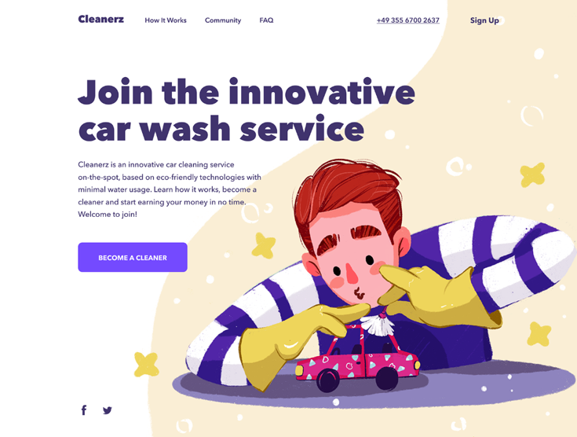


Landing Page

Slide 9
DÚVIDAS?
PERGUNTAS?

Slide 10
Iniciativa da FIESC – Federação das Indústrias do Estado de Santa Catarina
Serviço Nacional de Aprendizagem Industrial de Santa Catarina

